Slide 1
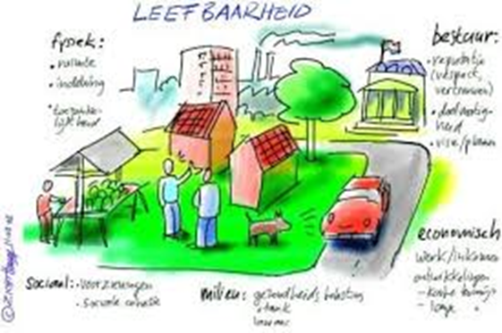
Stad&Wijk
Jaar 1 – Periode 1
Les 3
Woensdag 16 september

Slide 2
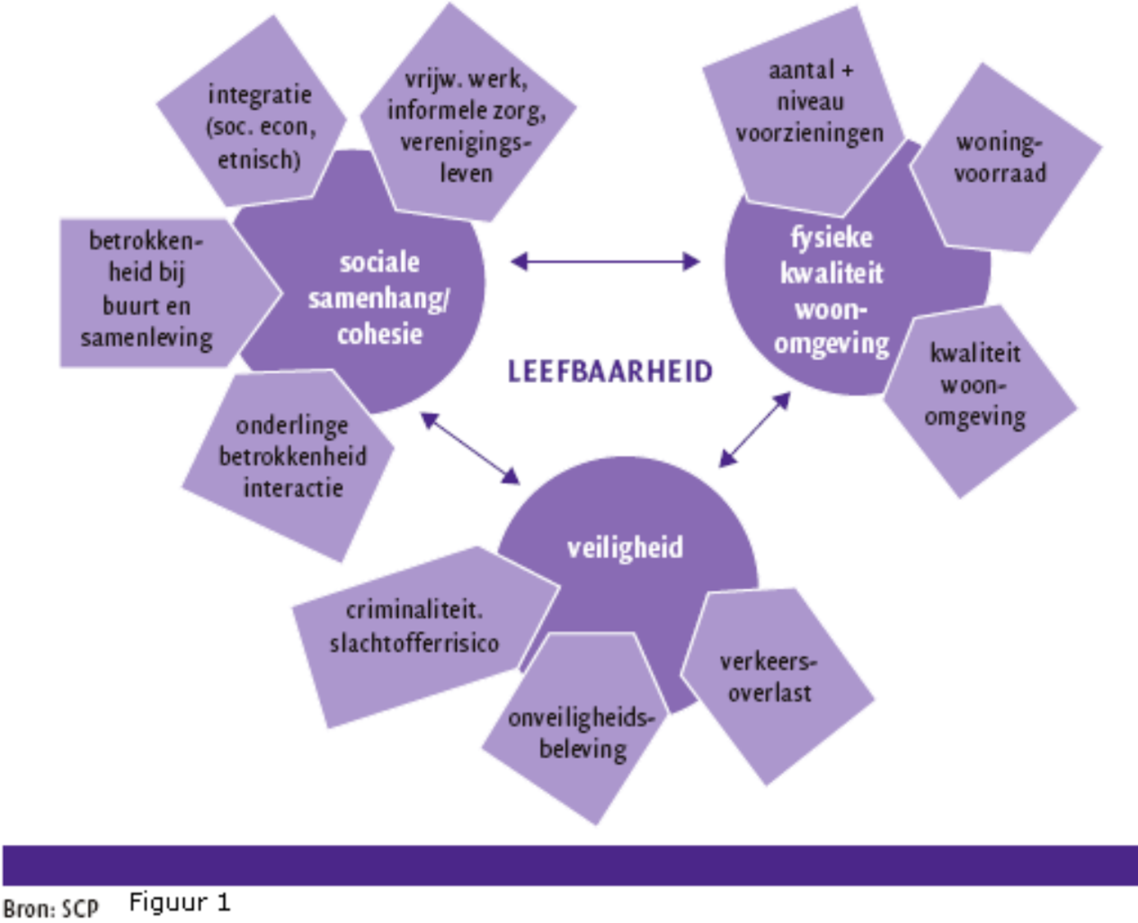
Waar gaat het ook alweer over bij Stad en Wijk?! Even puzzelen!
Notes:
Herhalen van vorige les. Wat weten de leerlingen nog?

Slide 3
Inhoud van deze les:
Het Leerarrangement; wat was de bedoeling en hoe is het gegaan?
SWOT-analyse van de sociale en fysieke kenmerken van jouw wijk; wat heb je gezien en hoe heb je het ingedeeld?
Onderzoeksinformatie toevoegen en SWOT uitbreiden.
Verbeteren van de leefbaarheid.

Slide 4
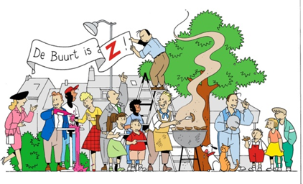
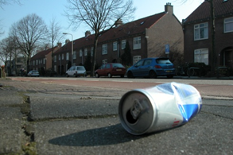
2021_MLO_1_Mijn wijk
Wanneer is een wijk leefbaar?
Leerdoelen
Je kunt een wijkschouw maken
Je kunt een SWOT-analyse van een wijk maken
Je kunt kenmerken van een wijk analyseren en verbetervoorstellen doen om de leefbaarheid te vergroten.
Samenwerken
Dit product maak je alleen.
Lever je product in via Teams
Je wordt een groepje feedback friends geplaatst
Geef feedback op de producten van anderen en ontvang feedback
Beschrijf in je reflectieverslag hoe je het feedback geven ervaren hebt.
Deadline product: 14 september 2020
Leerproduct
Een verslag waarin je de kwaliteit en de leefbaarheid je eigen wijk in beeld brengt, met daarin:
Een beschrijving van je wijk.
Een overzichtskaart van de wijk.
Belangrijke ontwikkelingen in de wijk/buurt.
10 foto’s van onderdelen uit de wijkschouw.
Geef je conclusies (kwaliteitsniveau + toelichting) bij de foto’s.
Geef aan waar de foto’s gemaakt zijn in de overzichtskaart.
SWOT-analyse van de sociale en fysieke kenmerken van jouw wijk
Lijst van maatregelen om je wijk te verbeteren.
Bronvermelding.
Bijeenkomsten
Les over de SWOT-analyse
Les over de leefbaarheid van een wijk
Bronnen
www.leefbarometer.nl
http://www.buurtmonitor.nl/
Zoektermen: kwaliteitscatalogus, wijkschouw, fysieke en sociale kwaliteit, draagvlak, leefbaarheid, wijkmanagement, kwaliteit van de leefomgeving, woonomgeving.
Leerpad
Maak een kaart van je wijk.
Ga op wijkschouw in je wijk. Neem de kaart, camera en het schouwboekje mee.
Zoek ten minste 5 plekken die je gaat beoordelen. Geef deze plekken aan op je kaart.
Maak een SWOT-analyse van de sociale en de fysieke kenmerken van je wijk.
Maak een lijst van maatregelen die de leefbaarheid in jouw wijk zouden vergroten. Geef aan welke organisaties verantwoordelijk zijn voor de maatregelen.
Iedereen wil een leefbare woonomgeving, wat betekent dat in jouw wijk?

Slide 5
Hoe is de Wijkschouw gegaan?

Slide 6
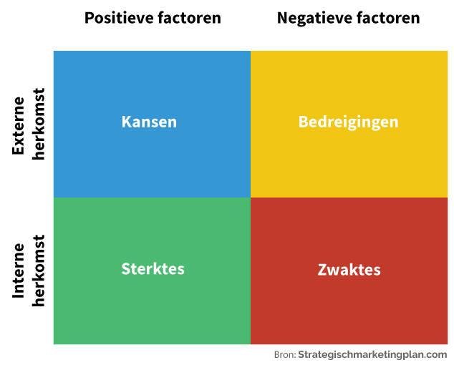
de SWOT analyse

Slide 7
SWOT
Sterktes: De sterke punten van de leefbaarheid van de wijk > wat is goed?
Zwaktes: De zwakke punten van de leefbaarheid van de wijk > wat is niet (zo) goed?
Kansen: De kansen voor de leefbaarheid van de wijk > waar zitten de mogelijkheden?
Bedreigingen: De bedreigingen voor de leefbaarheid van de wijk > waar zit gevaar in?

Slide 8
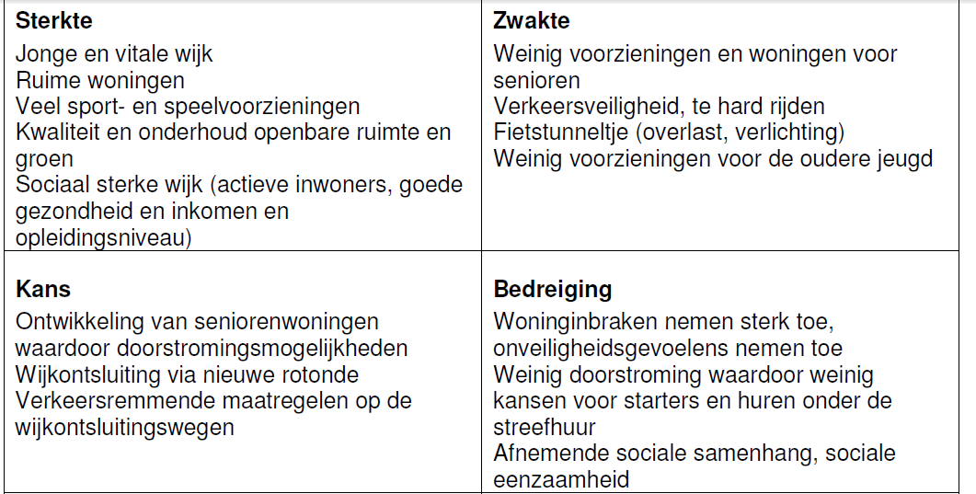
Voorbeeld SWOT
Begin aan de SWOT van je eigen wijk!

Slide 9
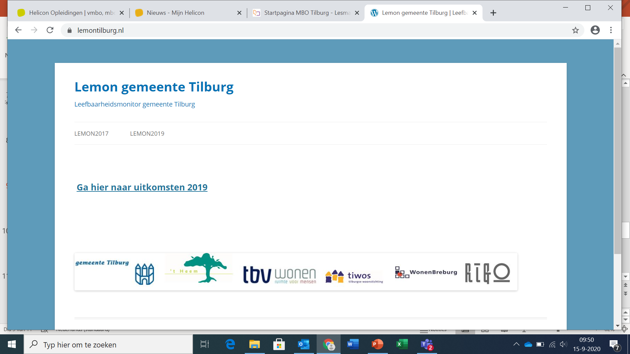
Lemon
Feitelijke informatie toevoegen

Slide 10
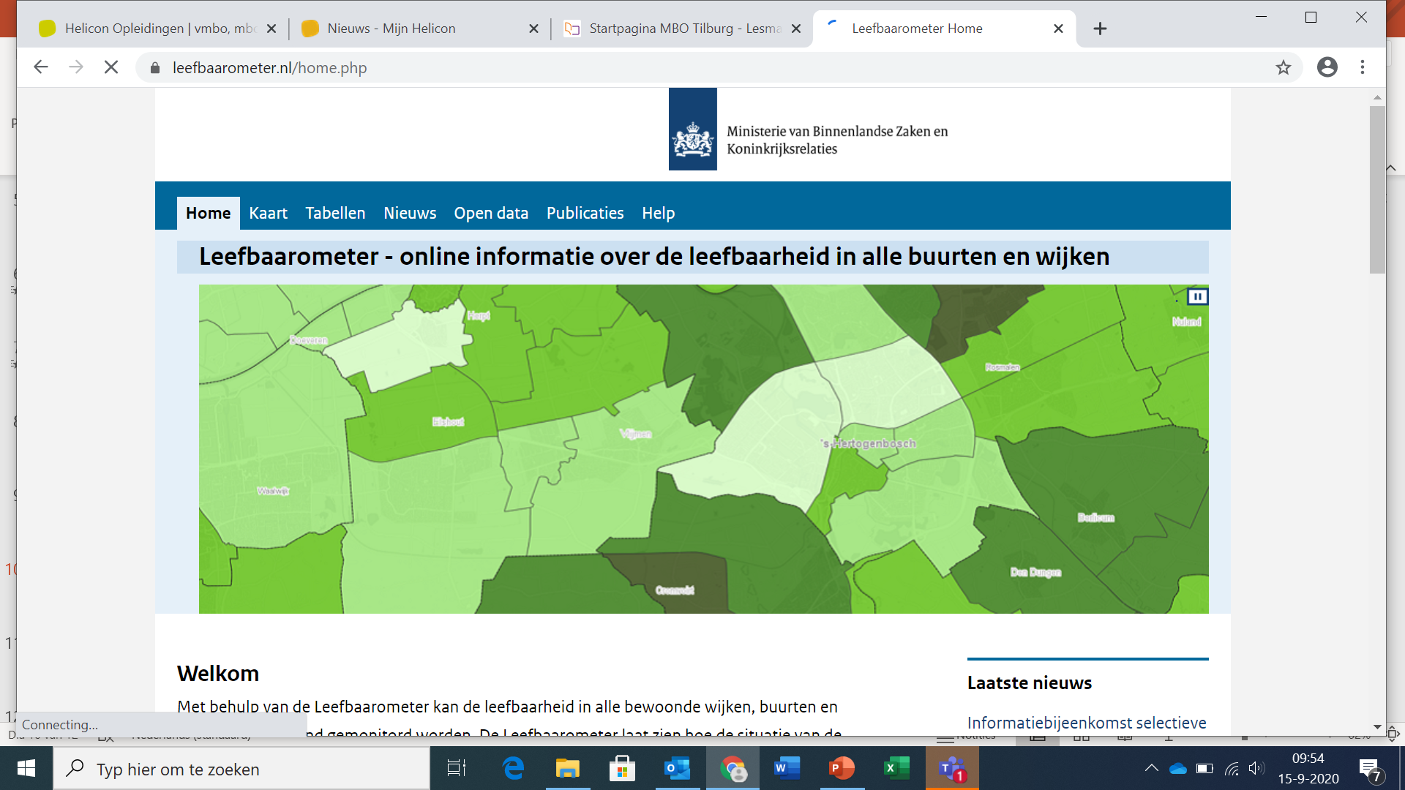
Leefbarometer.nl

Slide 11
De Leefbaarometer geeft informatie over de leefbaarheid in alle buurten en wijken, waarbij leefbaarheid is gedefinieerd als de mate waarin de leefomgeving aansluit bij de voorwaarden en behoeften die er door de mens aan worden gesteld. Het geeft de situatie in de wijk weer, maar ook ontwikkelingen en achtergronden van de buurt.
Om leefbaarheid in beeld te brengen wordt gebruik gemaakt van 100 indicatoren, onderverdeeld in 5 dimensies. Deze 100 indicatoren zijn in de Leefbaarometer opgenomen omdat uit uitvoerig statistisch onderzoek gebleken is dat met deze indicatoren het oordeel over leefbaarheid het beste ingeschat kan worden. Dat wil dus zeggen dat de Leefbaarometer op basis van 100 (voornamelijk) objectieve indicatoren (kenmerken van de woonomgeving) een inschatting geeft van de leefbaarheidssituatie en -ontwikkeling.
BRON: https://www.leefbaarometer.nl/page/leefbaarometer

Slide 12
Leefbaarheid meten:
Zoek op internet via welke methode jouw gemeente de leefbaarheid in kaart brengt.
Zoek op hoe jouw wijk of dorp scoort:
Wat is de algemene score?
Wat scoort erg goed?
Wat scoort minder goed?
Verwerk deze informatie op de juiste manier in je SWOT.

Slide 13
Volgende week:
maatregelen om je wijk te verbeteren.
Verbeterpunten voor mijn wijk met focus op
de fysieke kwaliteit van de leefomgeving!
Verbeteren van:
Zichtbaarheid
Eenduidigheid
Toegankelijkheid
Aantrekkelijkheid

